Slide 1
Grote renovatieopgave
Veel bruggen, tunnels en wegen zijn aan vervanging toe
Enkele uitbreidingsprojecten
Reguliere onderhoudswerkzaamheden
In West-Brabant & met effect op West-Brabant

Slide 2
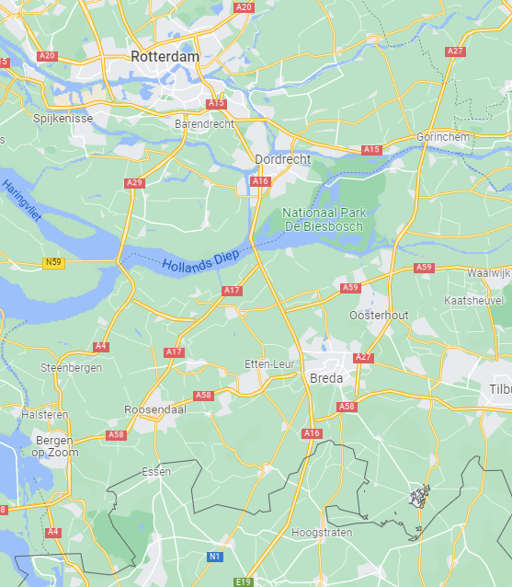
A27 Houten-Hooipolder: vanaf 2023
Haringvlietbrug: 2023 & >2025
Heinenoordtunnel: 2023 & 2024
Innova58: vanaf PM
Ring Antwerpen: vanaf 2024
Van Brienenoordbrug: 2026-2028
Moerdijkbrug: na 2025
Drechttunnel: na 2025
Noordtunnel: na 2025
A29 wegfundering: na 2025
Papendrechtsebrug: na 2025
Beneluxtunnel: na 2025
Zie ook:
1_def_sw_minder-hinder_westbrabant.pdf (smartwayz.nl)
Notes:
CLICK per project verschijnt de locatie en voor nu bekende planning.

Slide 3
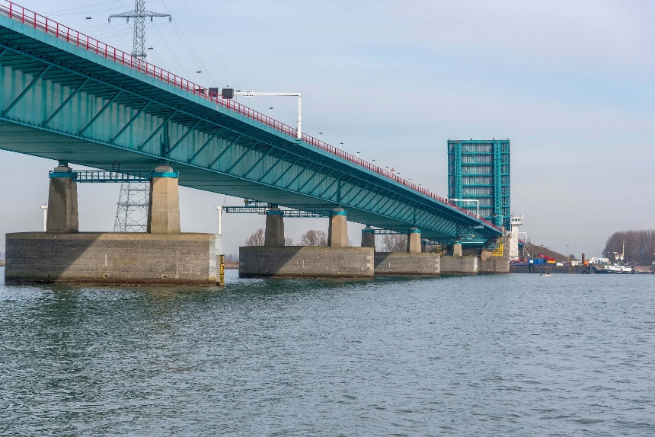
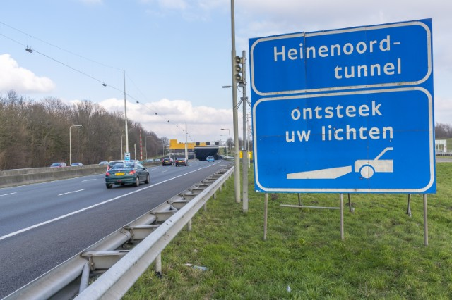
Wat & wanneer
Haringvlietbrug:
Vervanging klep & technische installaties
Circa 8 weken volledig dicht juni/juli 2023
Later (na 2025) ook renovatie vaste deel
Heinenoordtunnel:
Grootschalige renovatie in 2023 en 2024
2 keer ruim 2 weken volledig dicht in zomermaanden
Circa 30 weekenden en circa 40 nachten dicht, meestal in één richting

Slide 4
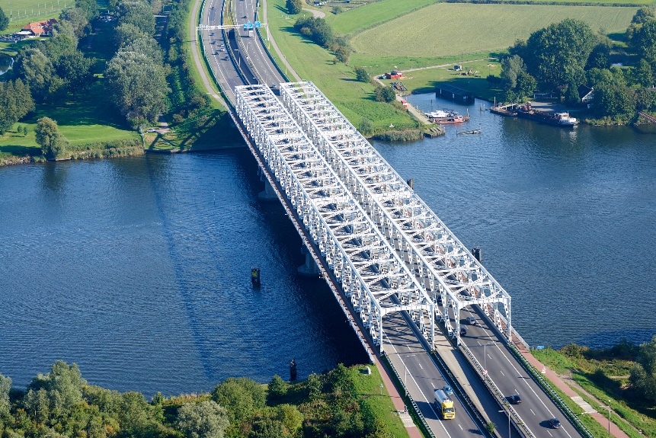
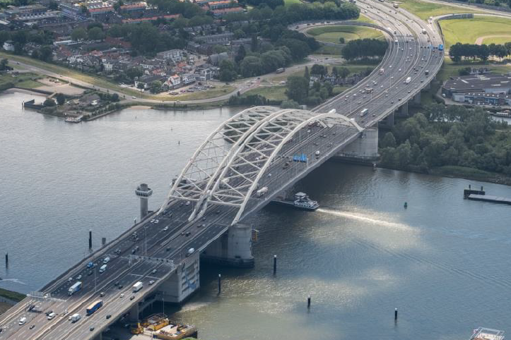
Wat & wanneer
A27 Houten-Hooipolder:
Verbreding
Start uitvoering in 2023. Oplevering 2029-2031
Vervanging Keizersveerbrug, Merwedebrug en Hagesteinsebrug. Verbreding Houtensebrug
Zomerafsluiting 2025 & 2026
Van Brienenoordbrug:
Grootschalige renovatie: vervangen boogbruggen en beweegbare delen
Meerdere perioden in zomers 2026, 2027 en 2028: ernstig beperkte capaciteit

Slide 5
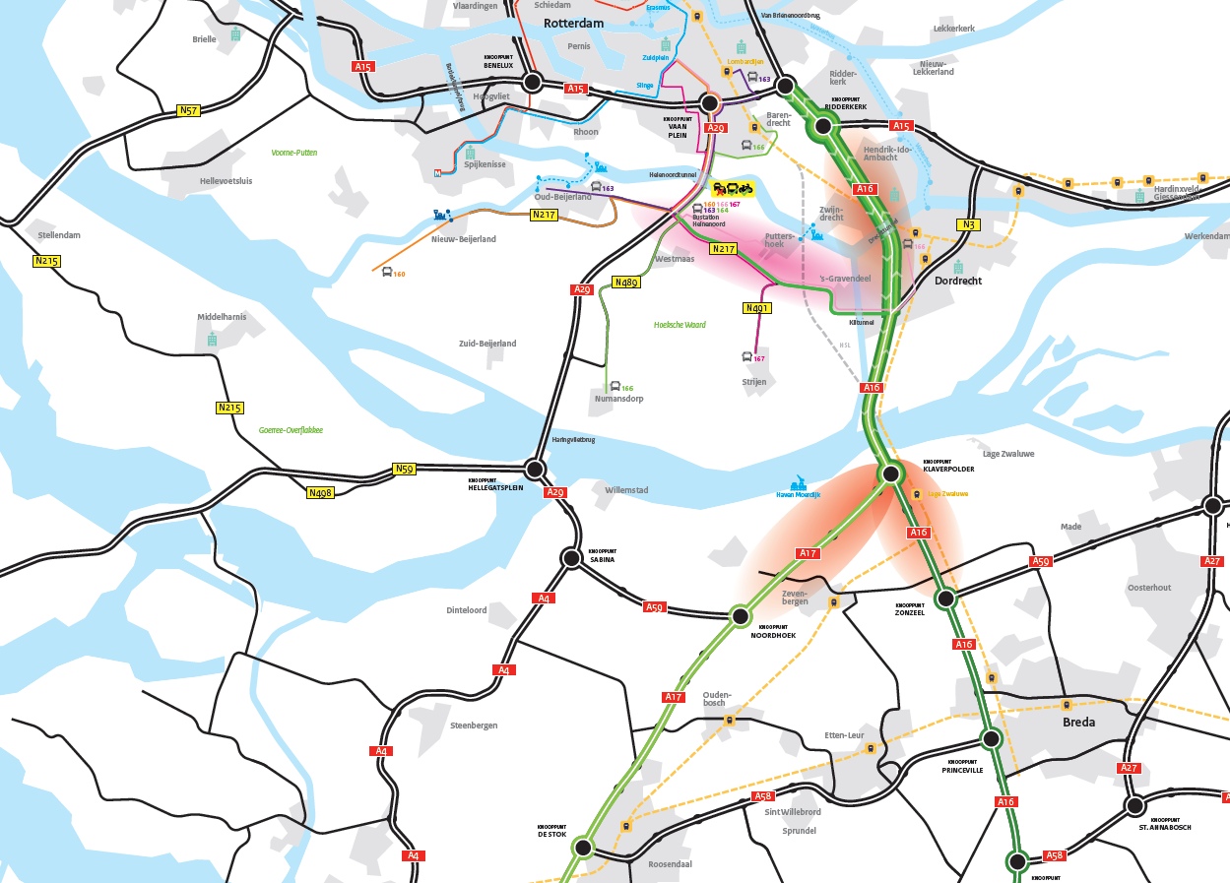
Gevolgen voor auto- en vrachtverkeer
Afsluitingen zijn onvermijdelijk
Komende jaren veel extra hinder door werkzaamheden, ook door omleidingen
Nu al een vol netwerk, zeker in de spitsen
Anders kijken naar gebruik van de weg

Slide 6
Wat doet Rijkswaterstaat om de hinder te beperken?
Maatregelen verschillen per project (want: verschillende doelgroepen, verschillende hinder, verschillend budget). Voorbeelden zijn:
Maatregelen gericht op doorstroming:
Infrastructurele aanpassingen
Verkeersmanagement
Incident management
Communicatie en reisinformatie
Maatregelen gericht op (veel) minder verkeer:
Openbaar vervoer
Fiets (vooral lokaal)
Stimuleren slim werken, slim reizen, slimme logistiek:
Communicatie en reisinformatie
Bedrijvenbenadering

Slide 7
Wat is er nog meer nodig?
(deel) niet-noodzakelijk verkeer moet bij werkzaamheden van de weg af
Veel verkeer heeft relatie met bedrijven (woon-werk, klanten, bezoekers, logistiek)
Daarom rol bedrijven nodig: maatregelen op gebied van slim reisgedrag & slimme logistiek

Slide 8
Wie helpt je daarbij?
Organisaties die gesteld staan om je te helpen met slim reisgedrag & slimme logistiek
Notes:
Toelichting: in verschillende regio’s organisaties die helpen met slim reisgedrag werkgevers en werknemers, in Brabant is dat BMN. > bruggetje

